Slide 1

Konseling Kontrasepsi: Metode Sederhana, Alami, Modern, dan Darurat
Memilih metode kontrasepsi yang tepat adalah keputusan penting. Tujuan utamanya adalah mencegah kehamilan yang tidak direncanakan, memberdayakan individu, dan keluarga. Di Indonesia, 62% wanita usia reproduksi menggunakan KB (BKKBN 2024), menunjukkan kesadaran yang meningkat akan perencanaan keluarga.

Slide 2
Pengertian dan Tujuan Kontrasepsi
Kontrasepsi adalah berbagai cara atau metode yang digunakan untuk mencegah terjadinya kehamilan. Ini bisa melibatkan penggunaan alat, obat-obatan, atau metode alami.
1
Tujuan utama kontrasepsi adalah meningkatkan kesehatan reproduksi, memungkinkan perencanaan keluarga yang lebih baik, dan mendukung keputusan individu terkait waktu dan jumlah anak.
Metode Alami
Mengandalkan pemahaman siklus tubuh tanpa intervensi eksternal.
2
Metode Sederhana
Membutuhkan pemahaman dasar dan disiplin dalam pelaksanaannya.
3
Metode Modern
Berbasis teknologi medis dengan efektivitas tinggi dan beragam pilihan.
4
Kontrasepsi Darurat
Solusi mendesak setelah hubungan intim tanpa perlindungan.

Slide 3

Metode Kontrasepsi Sederhana dan Alami: Kalender dan Pantang Berkala
Metode kalender dan pantang berkala melibatkan penghindaran hubungan seksual selama masa subur wanita, biasanya pada hari ke-12 hingga ke-16 dari siklus menstruasi. Efektivitasnya berkisar antara 75% hingga 88%, tergantung pada konsistensi penggunaannya. Metode ini ideal untuk pasangan dengan siklus menstruasi teratur dan disiplin tinggi.

Slide 4
Metode Suhu Basal Tubuh dan Lendir Serviks
1
2
Suhu Basal Tubuh
Lendir Serviks
Suhu basal tubuh akan naik sekitar 0,3°C setelah ovulasi. Pengukuran dilakukan setiap pagi sebelum beranjak dari tempat tidur.
Lendir serviks berubah menjadi lebih encer dan licin seperti putih telur mentah saat masa subur, memudahkan sperma bergerak.
Mengombinasikan kedua metode ini dapat meningkatkan akurasi dalam memprediksi masa subur, memberikan pasangan informasi yang lebih akurat untuk perencanaan keluarga alami.

Slide 5

Metode Amenore Laktasi (ASI Eksklusif)
Menyusui eksklusif merupakan metode kontrasepsi alami yang efektif. Selama ibu menyusui bayinya secara eksklusif (tanpa makanan atau minuman tambahan) dan teratur, ovulasi dapat tertunda hingga enam bulan setelah melahirkan.
Efektivitas metode ini mencapai sekitar 98% jika menyusui dilakukan sesuai jadwal: tidak lebih dari 4 jam di siang hari dan tidak lebih dari 6 jam di malam hari. Metode ini adalah pilihan kontrasepsi sementara yang aman dan alami bagi ibu menyusui.

Slide 6




Metode Kontrasepsi Modern: Pil KB, Suntik, Implan, dan IUD
Pil KB
Suntik KB
Efektivitas >99% jika diminum tepat waktu, mengandung hormon.
Efektivitas 94-99%, diberikan tiap 1-3 bulan.
Implan
IUD (Spiral)
Alat kecil di bawah kulit, efektif hingga 5 tahun.
Tembaga atau hormonal, efektif 3-10 tahun.
Metode modern menawarkan efektivitas yang sangat tinggi dan pilihan jangka panjang yang nyaman. Konsultasi dengan tenaga kesehatan penting untuk memilih yang paling sesuai.

Slide 7
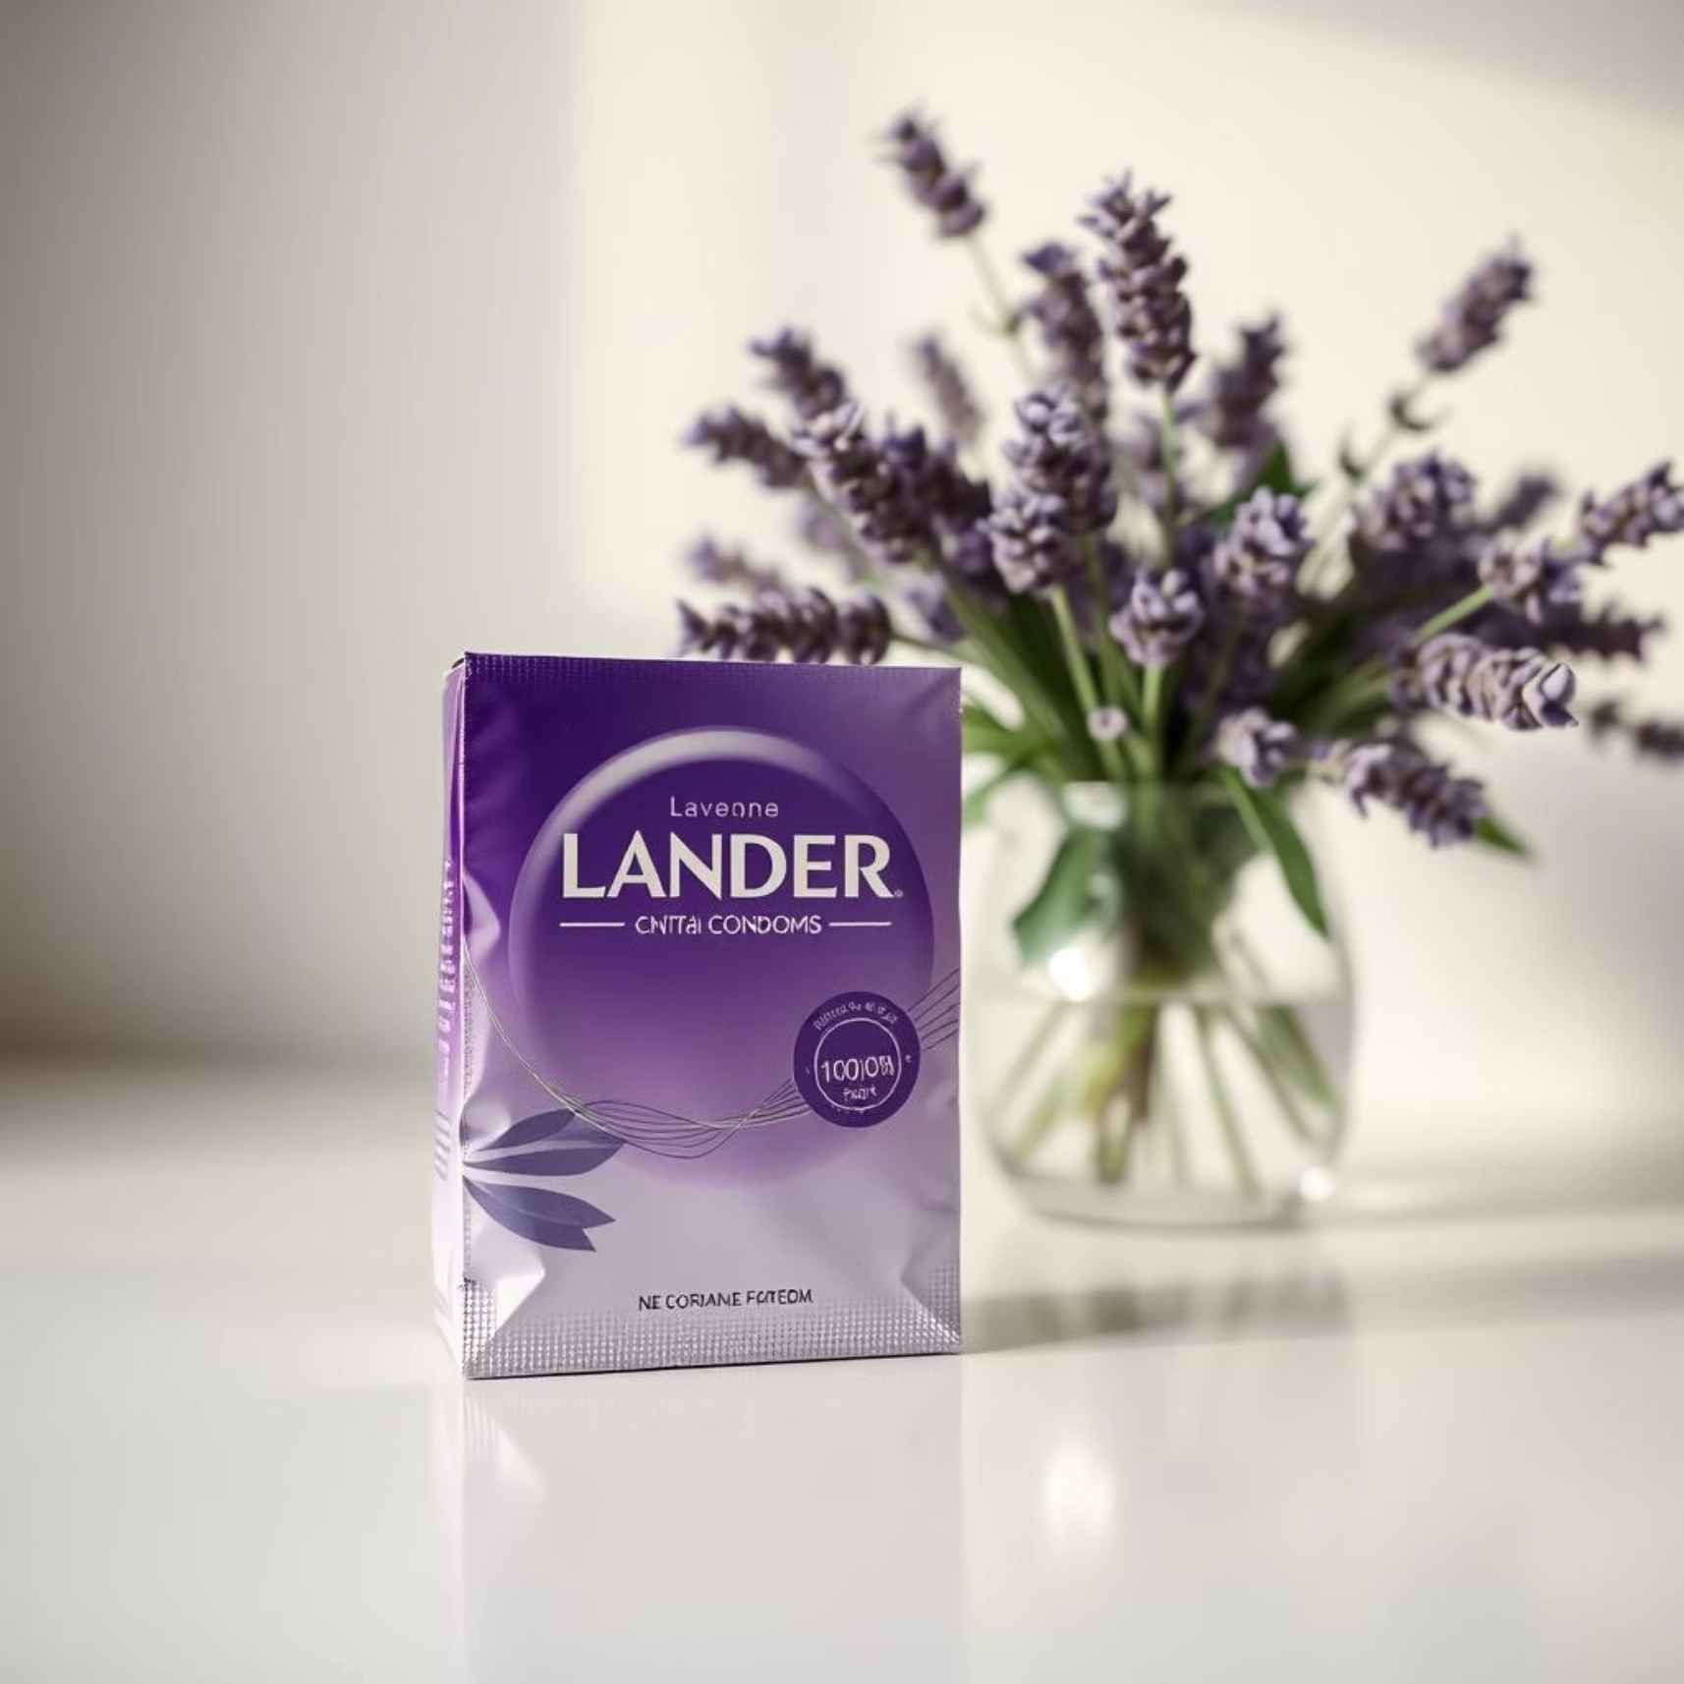
Metode Kontrasepsi Penghalang: Kondom
Kondom, baik pria maupun wanita, berfungsi sebagai penghalang fisik untuk mencegah sperma masuk ke dalam rahim, sehingga mencegah pembuahan.
Kondom pria memiliki efektivitas sekitar 85-98% dalam mencegah kehamilan jika digunakan dengan benar dan konsisten.
Selain sebagai kontrasepsi, kondom juga memberikan perlindungan yang efektif terhadap Infeksi Menular Seksual (IMS).

Slide 8


Kontrasepsi Darurat
Kontrasepsi darurat adalah pilihan penting untuk mencegah kehamilan setelah hubungan seksual tanpa perlindungan atau kegagalan kontrasepsi.
Pil Kontrasepsi Darurat
IUD Tembaga
Diminum maksimal 72 jam setelah hubungan tanpa pelindung. Efektivitas 75-89%.
Dapat digunakan sebagai kontrasepsi darurat hingga 5 hari setelah hubungan. Efektivitas >99%.
Penting diingat, kontrasepsi darurat bukanlah metode rutin dan tidak melindungi dari IMS.

Slide 9

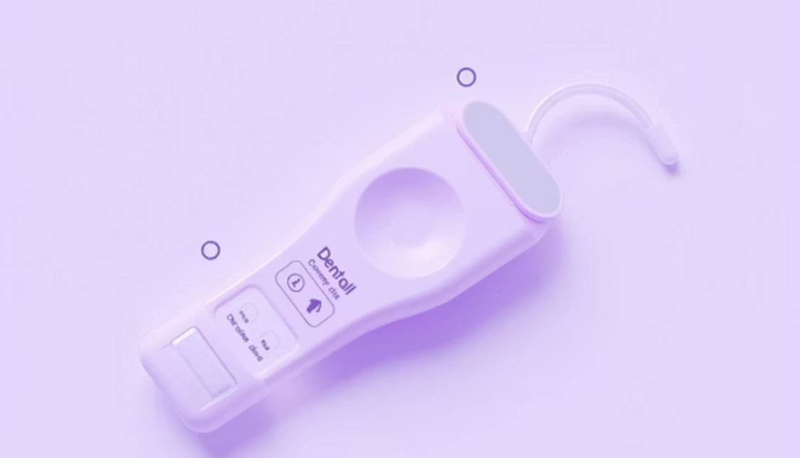

Keuntungan dan Kekurangan Masing-masing Metode
Alami
Modern
Darurat
Keuntungan: Tanpa efek samping hormonal, memahami siklus tubuh.
Keuntungan: Efektivitas sangat tinggi, pilihan beragam, nyaman.
Keuntungan: Solusi efektif setelah situasi tidak terduga.
Kekurangan: Membutuhkan disiplin tinggi, tidak cocok untuk siklus tidak teratur.
Kekurangan: Risiko efek samping hormonal, perlu konsultasi medis.
Kekurangan: Bukan metode rutin, efektivitas menurun seiring waktu.

Slide 10
Kesimpulan dan Rekomendasi Konseling
Memilih metode kontrasepsi yang tepat adalah keputusan personal yang harus disesuaikan dengan kondisi kesehatan, gaya hidup, dan preferensi individu.
Pilih sesuai Kebutuhan
Konsultasi dengan Tenaga Kesehatan
Pertimbangkan Kombinasi Metode
Pertimbangkan kondisi medis, tujuan perencanaan keluarga, dan preferensi pribadi.
Dapatkan informasi akurat dan rekomendasi profesional untuk penggunaan yang benar dan efektif.
Dalam beberapa kasus, kombinasi metode dapat meningkatkan efektivitas pencegahan kehamilan dan perlindungan tambahan.

